Slide 1
Proteger la vida de las poblaciones vulnerables en el contexto de la crisis COVID-19 UNODC y ONUSIDA
Fondo de Respuesta y Recuperación COVID-19 de la ONU

Slide 2
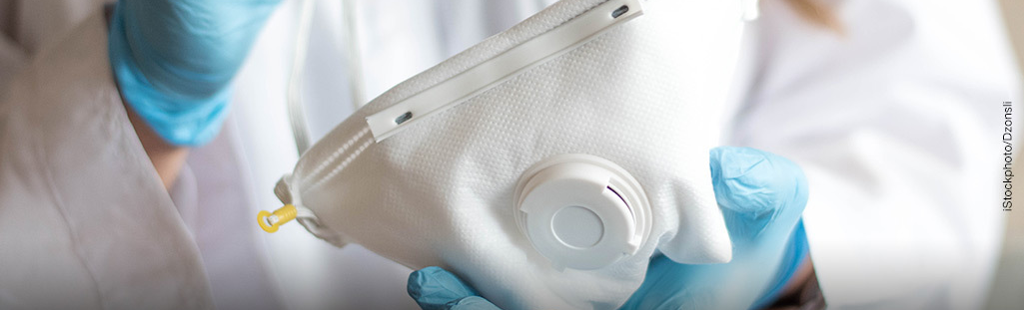
Descripción
El objetivo del proyecto es brindar una respuesta a COVID19 enfocándose en la población más vulnerable con respecto a su salud y reducir a los pacientes en los centros de salud.

Slide 3
Específicos
La actual propuesta tiene como propósito apoyar el diseño e implementación del plan de contingencia del COVID-19 en centros penales, para fortalecer el diagnóstico temprano de COVID-19 y las pruebas de seguimiento para tuberculosis, así como medidas de bioseguridad para el personal de centros penales, de las personas con VIH, Tuberculosis y población LGBTI privadas de libertad y mitigar así, el impacto del COVID 19 para reducir riesgos de contagio y propagación del virus.
En su implementación, esta propuesta dará cumplimiento a las regulaciones y lineamientos establecidos por el Gobierno de El Salvador y de la Organización Mundial de la Salud para combatir el COVID-19, así como, a la aplicación de las Reglas de Mandela y de Reglas de Bangkok
Constituyen los estándares mínimos universalmente reconocidos para la gestión de los centros penitenciarios y el tratamiento de las personas privadas de libertad, y han tenido un inmenso valor e influencia en el desarrollo de leyes, políticas y prácticas penitenciarias en los Estados Miembros en todo el mundo.
Reglas de las Naciones Unidas para el tratamiento de las reclusas y medidas no privativas de la libertad para las mujeres delincuentes.
Prevención y gestión de COVID19 en las cárceles.

Slide 4
Resultado
Mitigar el impacto de COVID 19 y reducir los riesgos de contagio y propagación del virus para el personal penitenciario, las personas privadas de libertad, con enfermedades crónicas e infecciosas (VIH y tuberculosis) y las poblaciones LGBTI privadas de libertad mediante la protección y promoción de medidas sanitarias contra COVID -19, especialmente los derechos de las personas privadas de libertad con necesidades especiales, para que sean tratados de acuerdo con sus necesidades de salud.

Slide 5
Población objetivo
 | Hombres | Mujeres | Total
Personas en prisiones (incluye 600 personas con VIH y tuberculosis, Población LGBTI) | 34,391 | 2,934 | 37,325
Los oficiales encargados de garantizar su custodia segura y humana | 650 | 254 | 904

Slide 6
¿Cómo lo logramos?
Compra de Medicamento
Fase 2
Donación de Equipos de Protección
Fase 3
Capacitaciones en Estándares Internacionales de Derechos Humanos y Reglas Mínimas para el Tratamiento de Reclusos
Fase 1

Slide 7
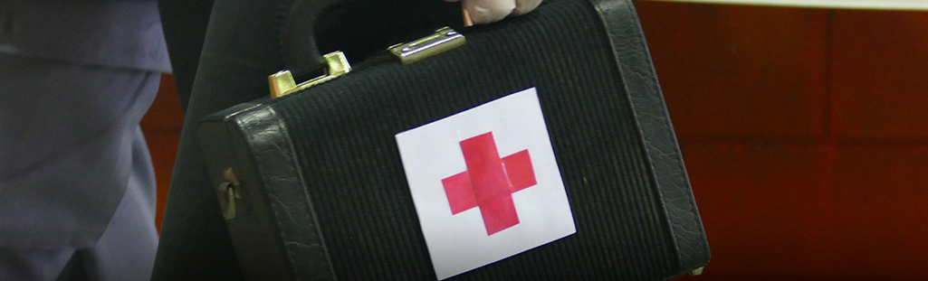
Duración del Proyecto
Fecha de inicio: Junio 2020
Fecha de Finalización: Diciembre 2020

Slide 8
Contactos
Mónica Mendoza
Jefe de Oficina País
Oficina de las Naciones Unidas contra la Droga y el Delito (UNODC)
Monica.mendoza@un.org
Celina Martínez
Directora de País
Programa Conjunto de las Naciones Unidas sobre el VIH/Sida (ONUSIDA)
MirandaCe@unaids.org

